Slide 1


向量的投影
张 赐
Mail: educourse@163.com
CSDN博客地址
http://blog.csdn.net/zhangci226

Slide 2







向量投影
$\vec{p},\vec{q}:$已知向量
$$\vec{p}$$
$${perp}_{\vec{q}}\vec{p}$$
$$α$$
$$\vec{q}$$
$${proj}_{\vec{q}}\vec{p}$$
向量$\vec{p}$在向量$\vec{q}$上的投影

Slide 3


向量投影
$\vec{p},\vec{q}:$已知向量
${proj}_{\vec{q}}\vec{p}$的长度
$$\vec{p}$$
$${perp}_{\vec{q}}\vec{p}$$
$$α$$
$$\vec{q}$$
$$\left\|{proj}_{\vec{q}}\vec{p}\right\|=\left\|\vec{p}\right\|cosα$$
$${proj}_{\vec{q}}\vec{p}$$
向量$\vec{p}$在向量$\vec{q}$上的投影

Slide 4

向量投影
$\vec{p},\vec{q}:$已知向量
${proj}_{\vec{q}}\vec{p}$的长度
$$\vec{p}$$
$${perp}_{\vec{q}}\vec{p}$$
$$α$$
$$\vec{q}$$
$$\left\|{proj}_{\vec{q}}\vec{p}\right\|=\left\|\vec{p}\right\|cosα$$
$${proj}_{\vec{q}}\vec{p}$$
$$\vec{p}∙\vec{q} =\left\|\vec{p}\right\|\left\|\vec{q}\right\|cosθ$$
向量$\vec{p}$在向量$\vec{q}$上的投影

Slide 5


向量投影
$\vec{p},\vec{q}:$已知向量
${proj}_{\vec{q}}\vec{p}$的长度
$$\vec{p}$$
$${perp}_{\vec{q}}\vec{p}$$
$$\left\|{proj}_{\vec{q}}\vec{p}\right\|=\left\|\vec{p}\right\|cosα$$
$$=\left\|\vec{p}\right\|\frac{\vec{p}∙\vec{q}}{\left\|\vec{p}\right\|\left\|\vec{q}\right\|}=\frac{\vec{p}∙\vec{q}}{\left\|\vec{q}\right\|}$$
$$α$$
$$\vec{q}$$
$${proj}_{\vec{q}}\vec{p}$$
$$（\vec{p}∙\vec{q} =\left\|\vec{p}\right\|\left\|\vec{q}\right\|cosθ）$$
向量$\vec{p}$在向量$\vec{q}$上的投影

Slide 6

向量投影
$\vec{p},\vec{q}:$已知向量
${proj}_{\vec{q}}\vec{p}$的长度
$$\vec{p}$$
$${perp}_{\vec{q}}\vec{p}$$
$$\left\|{proj}_{\vec{q}}\vec{p}\right\|=\frac{\vec{p}∙\vec{q}}{\left\|\vec{q}\right\|}$$
$$α$$
$$\vec{q}$$
$${proj}_{\vec{q}}\vec{p}$$
向量$\vec{p}$在向量$\vec{q}$上的投影

Slide 7



向量投影
$\vec{p},\vec{q}:$已知向量
${proj}_{\vec{q}}\vec{p}$的方向（ $\vec{q}$的单位向量）
$$\vec{p}$$
$${perp}_{\vec{q}}\vec{p}$$
$$\hat{\vec{q}}=\frac{\vec{q}}{\left\|\vec{q}\right\|}$$
$$α$$
$$\vec{q}$$
$${proj}_{\vec{q}}\vec{p}$$
向量$\vec{p}$在向量$\vec{q}$上的投影

Slide 8

向量投影
$\vec{p},\vec{q}:$已知向量
${proj}_{\vec{q}}\vec{p}$的方向（ $\vec{q}$的单位向量）
$$\vec{p}$$
$${perp}_{\vec{q}}\vec{p}$$
$${proj}_{\vec{q}}\vec{p}=\frac{\vec{p}∙\vec{q}}{\left\|\vec{q}\right\|}\frac{\vec{q}}{\left\|\vec{q}\right\|}=\frac{\vec{p}∙\vec{q}}{{\left\|\vec{q}\right\|}^{2}}\vec{q}$$
$$α$$
$$\vec{q}$$
$${proj}_{\vec{q}}\vec{p}$$
向量$\vec{p}$在向量$\vec{q}$上的投影

Slide 9

向量投影
$\vec{p},\vec{q}:$已知向量
${proj}_{\vec{q}}\vec{p}$的方向（ $\vec{q}$的单位向量）
$$\vec{p}$$
$${perp}_{\vec{q}}\vec{p}$$
$${proj}_{\vec{q}}\vec{p}=\frac{\vec{p}∙\vec{q}}{\left\|\vec{q}\right\|}\frac{\vec{q}}{\left\|\vec{q}\right\|}=\frac{\vec{p}∙\vec{q}}{{\left\|\vec{q}\right\|}^{2}}\vec{q}$$
$${perp}_{\vec{q}}\vec{p}=\vec{p}−\frac{\vec{p}∙\vec{q}}{{\left\|\vec{q}\right\|}^{2}}\vec{q}$$
$$α$$
$$\vec{q}$$
$${proj}_{\vec{q}}\vec{p}$$
向量$\vec{p}$在向量$\vec{q}$上的投影

Slide 10

向量投影
例：$\vec{p}={(1,3)}^{T},\vec{q}={(1,1)}^{T}$

Slide 11

向量投影
例：$\vec{p}={(1,3)}^{T},\vec{q}={(1,1)}^{T}$
$${proj}_{\vec{q}}\vec{p}=\frac{\vec{p}∙\vec{q}}{{\left\|\vec{q}\right\|}^{2}}\vec{q}=\frac{4}{2}{(1,1)}^{T}={(2,2)}^{T}$$

Slide 12
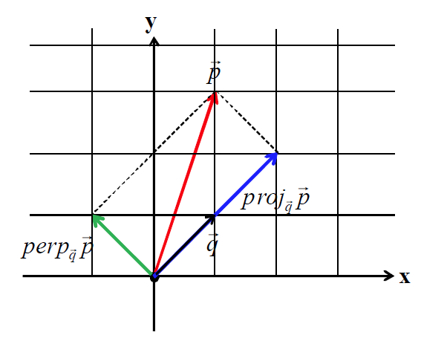

向量投影
例：$\vec{p}={(1,3)}^{T},\vec{q}={(1,1)}^{T}$
$${proj}_{\vec{q}}\vec{p}=\frac{\vec{p}∙\vec{q}}{{\left\|\vec{q}\right\|}^{2}}\vec{q}=\frac{4}{2}{(1,1)}^{T}={(2,2)}^{T}$$
$${perp}_{\vec{q}}\vec{p}=\vec{p}−{\left(2,2\right)}^{T}={(−1,1)}^{T}$$

Slide 13
THANKS
本课程由 张赐 提供
CSDN网站：www.csdn.net
企业服务：http://ems.csdn.net/
人才服务：http://job.csdn.net/
CTO俱乐部：http://cto.csdn.net/
高校俱乐部：http://student.csdn.net/
程序员杂志：http://programmer.csdn.net/
CODE平台：https://code.csdn.net/
项目外包：http://www.csto.com/
CSDN博客：http://blog.csdn.net/
CSDN论坛：http://bbs.csdn.net/
CSDN下载：http://download.csdn.net/

